Slide 1

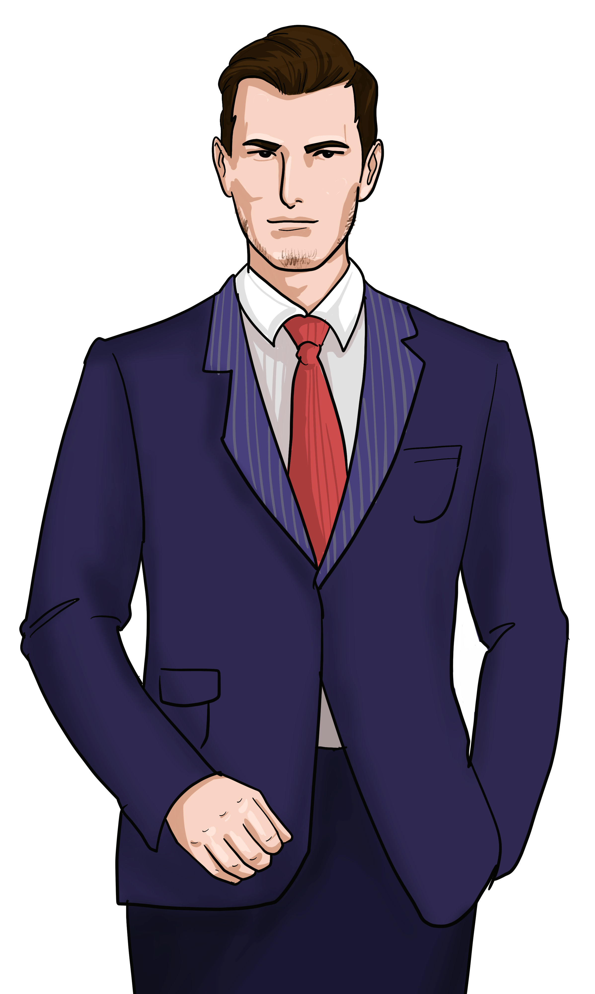
企业培训
做最好的中层，中层管理者的角色认知
劳心者治人，劳力者治于人
主讲人：
20XX年X月X日

Slide 2
目
录
CONTENTS
中层管理者角色定位
中层管理的三个维度
中层管理的三大内伤
打 造 你 的 管 理
Role orientation
Multi dimensional
Self problems
Self training

Slide 3
1
中层管理者角色定位
Role orientation

Slide 4
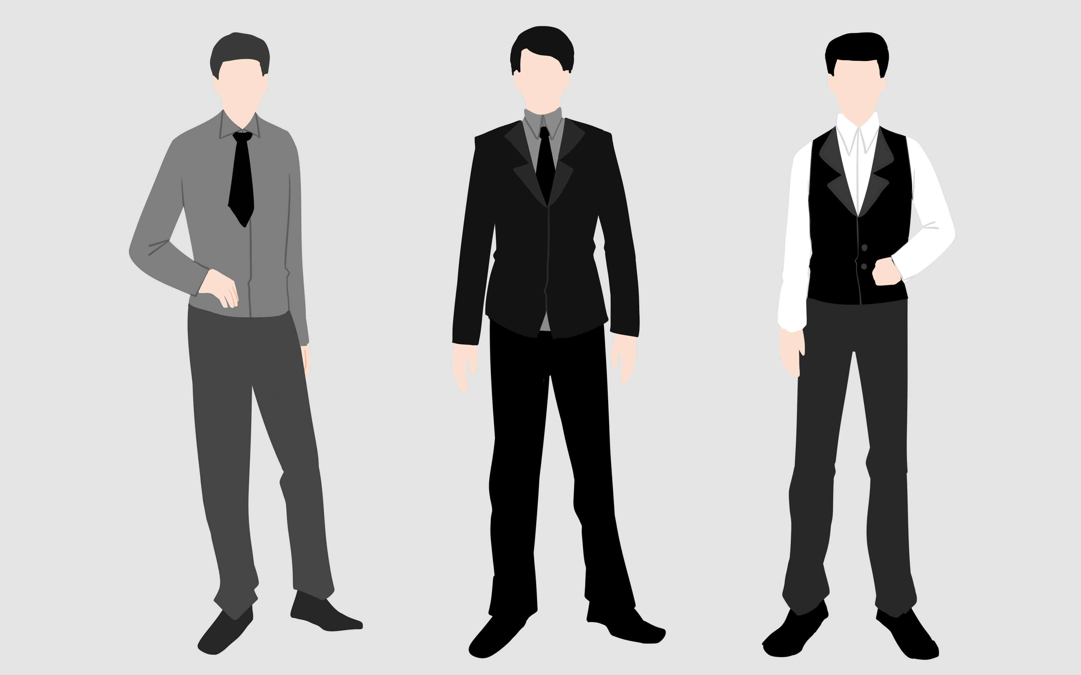

经营决策者
企业的中层管理者处于企业组织架构中的中层位置，在决策层与执行层中间具有桥梁作用，是企业中重要的中枢系统。中层管理者将决定着企业能否健康持续发展。
计划组织者
监督执行者

Slide 5
替身
职务代理人
角色定位
下级角色
学生
职责履行者
报告人
执行者

Slide 6
群众领袖
民意代表
自然人
认为自己更具权威和威信
站在下属的立场上意气用事
把自己当普通员工

Slide 7
角色定位—同级角色
转变的难度
—在内部习惯于管与被管
—人人都重视自己的角色
角色定位：内部客户
“顾客就是上帝”

Slide 8
角色定位—上级角色
在下属面前有四大角色
绩效伙伴
管理者
领导者
变革者

Slide 9

劳动模范
“官”
任何事都亲自动手，忽视自己的管理职能
角色错位
居高临下，发号施令，过分看重自己的级别

Slide 10
命令的执行者
人事关系方面
企业形象的代表
中层
合作伙伴
既是管理者，又是被管理者。
带好自己的小团队，还要融入整个组织的大团队。
情报的提供者和支持者
企业决策方面
企业文化的传播者和建设者

Slide 11
承上启下
承点启面
承前启后
中层管理者的
三个特点

Slide 12
2
中层管理的三个维度
Multi dimensional

Slide 13
作为下属的中层
作为同级的中层
作为上级的中层
上级永远是对的
千万别说上级傻
让领导采纳你的意见
科学的做事程序
处理同事之间的关系
协调合作的步骤
赢得其他中层的尊重
管理能力与业务能力
如何指导？
如何管理？
授权和控权
激励员工

Slide 14
作为下属的中层
上级永远是对的
站在上级的高度思考问题
恰当的会议表现
合理坚持；圆满沟通

Slide 15
作为下属的中层
  别用挑剔的眼光看上级,要用欣赏的眼光看优点.
着眼全局看问题
考虑意见的可行性
领导喜欢做选择题

Slide 16
放低
组织需求
审时度势
顺理成章水到渠成
考虑公司整体的环境和氛围
从大局出发，把组织需求放在第一位
好建议需要遇上好时机
脚踏实地，
一步步进行

Slide 17
协调合作的步骤
步骤一：收集资料
步骤二：明确目标
步骤三：选定正确的协调对象
步骤四：沟通与倾听
步骤五：达成共识目标
步骤六：以共同负责的立场

Slide 18




赢得其他中层的尊重
了解其他同级中层
展现合作者的态度来获得双赢
把同级看成“内部客户”
注意沟通技巧

Slide 19
如何指导
先知先觉
预告可能出现的问题；对异常问题进行点拨；
检查监督过程
并注意总结
后知后觉
预告可能出现的问题；对可能出现的后果提出忠告；
不知不觉
预告问题，提出忠告；警告按流程办事；

Slide 20
如何指导
先知先觉
预告可能出现的问题；对异常问题进行点拨；
后知后觉
预告可能出现的问题；对可能出现的后果提出忠告；
检查监督过程，并注意总结
不知不觉
预告问题，提出忠告；警告按流程办事；

Slide 21
如何指导说“做不到”的员工
---“做不到”是“做得到”的开始
以现在的方法
运用什么样的方法
完成期限
什么时间可以完成
一个人完成
需要谁来协助
所要求的成本
需要多少成本可以

Slide 22
如何管理
将帅型
黑马型
士兵型
能人型
经验丰富，完全放手
不能伤其自尊心，需求帮助时，提供支援
有一定经验，但需要支持和鼓励监察工作进步，及时鼓励
缺乏经验，需要学习进行培养和帮助提供锻炼机会
具有特殊技能，能弥补不足应急时提供救援

Slide 23
授
权
与
控
权
原
则
权责一致原则
授权后提供帮助和支持
领导者
控权
被领导者
相互信赖原则
授权
授权不授则原则

Slide 24
控权的最高境界：无为而治
自学习
自创新
自管理
自控制
非常有为：
确定质量、流程、规范
有所为有所不为：
做好督察教导工作
无为而治：
形成习惯只需巡视

Slide 25
赞美激励法
让你的
下属“动”起来
指导激励法
挖掘潜力；引爆活力
关心所有人
关注几个人

Slide 26
3
中层管理的三大内伤
Self problems

Slide 27
心态浮躁 借口太多
危机感淡泊 学习力不够
缺乏总经理意识
向上推卸责任
向下推卸责任
平行推卸责任
向外推卸责任
充当老好人
拒绝学习
缺乏危机感
眉毛胡子一把抓
只身打仗
等领导催
等下属报告
本位主义

Slide 28
不做“三拍干部”
拍脑袋决策
不做调查，没有研究，就出主意，做决策
拍胸脯表态
上级询问，信誓旦旦，表示“没问题”
拍屁股走人
问题来了，推卸责任，溜之大吉

Slide 29
4
打 造 你 的 管 理
Self training

Slide 30
管理= 管事 + 理人 + 安人 四R原则
Right People
Right Position
Right Ways
Right Things
找对的人
放在对的位置
用对的方法
去做对的事

Slide 31
怎样才算把对的人放在对的位置？
80%的工作是系统化标准化普通人足以胜任
15%的工作是需要专业和经验判断的专业人才
5%的工作是疑难杂症需要优秀人才

Slide 32
现在有一项重要的工作要做，A相信B肯定会做。C本来可以去做，但实际上D去做。B对此很不高兴，因为这是A的工作。A认为C都可以去做。但是，D意识到A都不会去做。结果是当D去做C都本可以做的事时，A开始责怪B。
A 每个人
B 某个人
C 任何人
D 没有人

Slide 33
每个人都可以去做的事情，恰恰因为是每个人都可以做到，所以就造成了没有人去做，因为每个人都认为别人会去做，结果是没有人去做。
在工作当中，很多优秀人才的脱颖而出，并不一定是因为做了别人无法做到的事情，而是做了每个人都可以做到却又不一定做的事情。
只有某个人去做这每个人都可以做到却又不去做的事情，才可以打破不良的循环。这某个人，就是天生的领导者。

Slide 34
学习的五大境界
知道：大致了解
悟到：领悟内涵
做到：付诸实践
传道：与人分享
得道：成为习惯

